Slide 1
«Социально-коммуникативное развитие детей дошкольного возраста по ФГОС»
Педагог- психолог ГБДОУ ЛНР
«ЯСЛИ-САД № 79»
Дворниченко Н.В.

Slide 2
«Если сегодня мы будем учить так, как учили вчера,
мы украдём у наших детей завтра»
Джон Дьюи

Slide 3
МИНИСТЕРСТВО ОБРАЗОВАНИЯ И НАУКИ РОССИЙСКОЙ ФЕДЕРАЦИИ
ПРИКАЗ
от 17 октября 2013 г. № 1155
«ОБ УТВЕРЖДЕНИИ ФЕДЕРАЛЬНОГО ГОСУДАРСТВЕННОГО ОБРАЗОВАТЕЛЬНОГО СТАНДАРТА ДОШКОЛЬНОГО ОБРАЗОВАНИЯ»
Редакция от 17.02 2023 года

Slide 4
Социально-коммуникативное развитие ребёнка дошкольного возраста – это…
процесс, в течение которого ребенок усваивает ценности, традиции своего народа, культуру общества, в котором ему предстоит жит
Этот опыт представлен в структуре личности неповторимым сочетанием находящихся в тесной взаимозависимости четырех компонентов:
-социальные навыки,
-специфические знания ,
-социальные качества
-ролевое поведение.

Slide 5
Содержание образовательной области
Усвоение норм и ценностей принятых в обществе, включая моральные и нравственные ценности;
развитие общения и взаимодействия ребенка со взрослыми и сверстниками;
становление самостоятельности, целенаправленности и саморегуляции собственных действий;
формирование позитивных установок к различным видам труда и творчества;
формирование основ безопасного поведения в быту, социуме, природе;
развитие социального и эмоционального интеллекта, эмоциональной отзывчивости, сопереживания.

Slide 8
Цель:
позитивная социализация детей дошкольного возраста
приобщение детей к социокультурным нормам, традициям семьи, общества и государства

Slide 9
Задачи
усвоение норм и ценностей принятых в обществе, включая моральные и нравственные ценности
развитие общения и взаимодействия ребёнка со взрослыми и сверстниками
становление самостоятельности,
целенаправленности и саморегуляции собственных действий
развитие социального и эмоционального интеллекта, эмоциональной отзывчивости, сопереживания
формирование готовности к совместной деятельности со сверстниками
формирование уважительного отношения и чувства принадлежности к своей семье, малой родине и Отечеству, представлений о социокультурных ценностях нашего народа, об отечественных традициях и праздниках
формирование основ безопасности в быту, социуме, природе.

Slide 10
Принципы образовательной области
Комплексно-тематический
Принцип интеграции
Принцип адаптивности
Принцип цикличности (повторяемость тем во всех возрастных группах)

Slide 11
Формы работы
поисково – творческие задания.
сюжетно – ролевые, досуговые, дидактические и развивающие, игры-фантазирование, народные игры.
театрализованные постановки.
прослушивание записей, просмотр видеофильмов.
интерактивные игры, презентации и др.
познавательные беседы.
чтение художественной литературы.
НОД

Slide 12
Методы и приемы
Практические
Наглядные
Словесные
Словесный
Создание проблемных ситуаций
Игровой

Slide 13
Основные направления реализации образовательной области «Социально-коммуникативное развитие»
развитие игровой деятельности с целью освоения различных социальных ролей
формирование основ безопасного поведения в быту, в природе, в социуме
трудовое воспитание
патриотическое воспитание детей

Slide 14
Развитие игровой деятельности детей
Игра – в свете ФГОС выступает как форма социализации ребёнка.
Игра – не развлечение, а особый метод вовлечения детей в творческую деятельность, метод стимулирования их активности.
Социально-коммуникативное развитие дошкольников происходит через игру как ведущую детскую деятельность. Игра - это школа социальных отношений, в которых моделируются формы поведения ребенка.
Игра ребенка - это жизненная лаборатория.

Slide 15
Классификация игр детей дошкольного возраста
Игры, возникающие по инициативе детей
Игры, возникающие по инициативе взрослого
игры экспериментирования
сюжетно-ролевые самодеятельные игры
обучающие
досуговые
Народные игры
обрядовые игры
тренинговые игры
игры-забавы

Slide 16
Виды игр
дидактические,
настольно-печатные,
словесные,
коррекционно-развивающие,
игры с движениями,
сюжетные, ролевые игры,
игры-драматизации
двигательные игры (моторика, координация)

Slide 17
Функции игр
обучающая (помогают усвоить либо закрепить материал, предлагаемый на занятии, достичь поставленных дидактических задач);
диагностическая (дают возможность логопеду диагностировать различные проявления ребёнка);
терапевтическая (выступают как средство преодоления различных трудностей в обучении);
коррекционная (вносят позитивные изменения, дополнения в структуру личностных показателей ребёнка);
развлекательная (эмоционально окрашивают деятельность ребёнка, делают процесс познания увлекательным).

Slide 18
Условия подбора игр
регулировать психоэмоциональное состояние детей;
формировать положительную мотивацию к занятиям;
преодолевать барьер в общении;
создавать ситуацию успеха для каждого ребёнка;
создавать эмоционально-благоприятную атмосферу, способствующую возникновению радостных эмоций, душевного благополучия

Slide 21
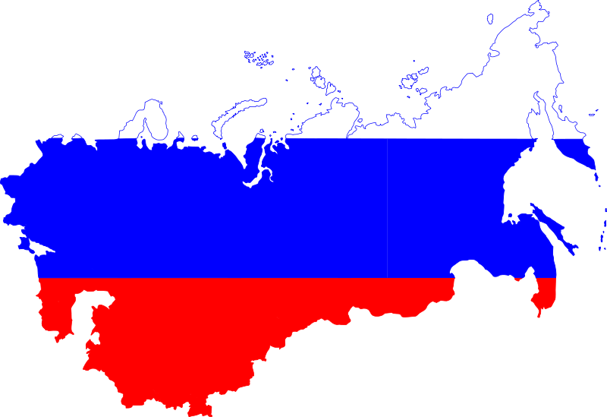
Патриотическое воспитание
В современных условиях, когда происходят глубочайшие изменения в жизни общества, одним из центральных направлений работы с дошкольниками становится патриотическое воспитание. Сейчас, в период нестабильности в обществе, возникает необходимость вернуться к лучшим традициям нашего народа.

Slide 22
Задачи патриотического воспитания
Воспитывать у ребенка любовь и привязанность к своей семье, дому, детскому саду, улице, городу
Формировать бережное отношение к природе и всему живому
Воспитывать уважение к труду
Развивать интерес к русским традициям и промыслам
Формировать элементарные знания о правах человека
Расширять представления о городах России
Знакомить детей с символами государства (герб, флаг, гимн)
Развивать чувство ответственности и гордости за достижения страны
Формировать толерантность, чувство уважения к другим народам, их традициям

Slide 23
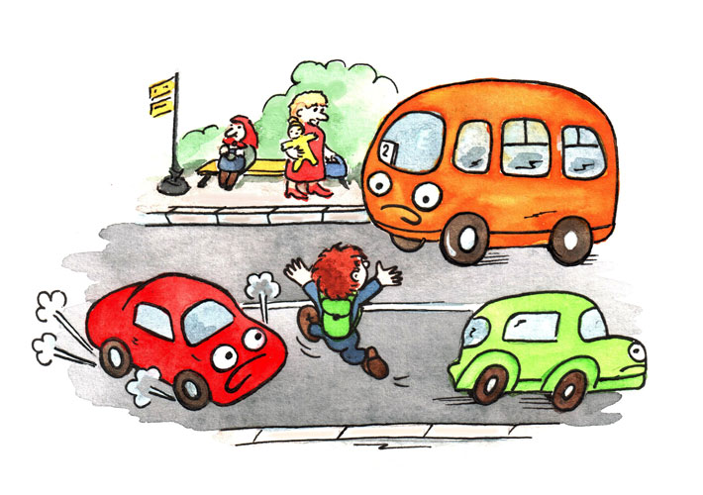
Формирование основ безопасного поведения в быту, социуме, природе
Под безопасным поведением следует понимать такой набор стереотипов и сознательных действий в изменяющейся обстановке, который позволяет сохранять индивидуальную целостность и комфортность поведения, предупреждает физический и психический травматизм, создает нормальные условия взаимодействия между людьми

Slide 24
Система работы по формированию у дошкольников основ безопасности жизнедеятельности
Цели
Основные задачи обучения дошкольников ОБЖ
Формирование основ безопасности собственной жизнедеятельности
Формирование предпосылок
Экологического сознания
(безопасности окружающего мира)
Научить ребёнка ориентироваться в окружающей его обстановке и уметь оценивать отдельные элементы обстановки с точки зрения
« опасно-не опасно»
Научить ребёнка быть внимательным, осторожным и предусмотрительным
Сформировать важнейшие алгоритмы восприятия и действия, которые лежат в основе безопасного поведения

Slide 25
Основные направления работы по формированию у дошкольников основ безопасности жизнедеятельности
Усвоение дошкольниками знаний о правилах безопасного поведения
Формирование у детей качественно новых двигательных навыков и бдительного восприятия окружающей обстановки
Развитие у детей способности к предвидению возможной опасности в конкретно меняющейся ситуации и построению безопасному адекватному поведению

Slide 26
Трудовое воспитание
Главная цель трудового воспитания дошкольников — это формирование личности ребенка, а также правильного отношения к трудовой деятельности.
Труд развивает у дошкольника сообразительность, наблюдательность, внимание, сосредоточенность, память, а также укрепляет его физические силы и здоровье.

Slide 27
Виды труда
Навыки культуры быта
( труд по самообслуживанию)
Ознакомление с трудом взрослых
Хозяйственно-бытовой труд
Труд в природе
Ручной труд

Slide 28
Формы организации трудовой деятельности
Поручения
простые и сложные
эпизодические и длительные
коллективные и индивидуальные
Дежурство
Формирование общественно значимого мотива
Нравственный, этический аспект
Коллективный труд

Slide 29
Инновационные формы работы с родителями
Совместные образовательные проекты
Мастер-классы
Тренинги по запросам родителей
Родительские конференции
Совместное творчество родителей и детей
Творческие выставки и фотовыставки
Совместные досуги

Slide 30
Региональный компонент
Посещение Краеведческого музея
Посещение памятных мест
Встречи с творческими людьми
Экскурсия к памятнику героям ВОВ
Экскурсии на почту, в библиотеку и т.д

Slide 31
Целевые ориентиры
ребёнок овладевает основными культурными способами деятельности, проявляет инициативу и самостоятельность в разных видах деятельности – игре, общении, и др.; способен выбирать себе род занятий, участников по совместной деятельности;
ребёнок обладает установкой положительного отношения к миру, другим людям и самому себе, обладает чувством собственного достоинства; активно взаимодействует со сверстниками и взрослыми, участвует в совместных играх.
способен договариваться, учитывать интересы и чувства других, сопереживать неудачам и радоваться успехам других, адекватно проявляет свои чувства, в том числе чувство веры в себя, старается разрешать конфликты;
ребёнок владеет разными формами и видами игры, различает условную и реальную ситуации, умеет подчиняться разным правилам и социальным нормам;
ребёнок достаточно хорошо владеет устной речью, может выражать свои мысли и желания, может использовать речь для выражения своих мыслей, чувств и желаний, построения речевого высказывания в ситуации общения;
ребёнок способен к волевым усилиям, может следовать социальным нормам поведения и правилам в разных видах деятельности, во взаимоотношениях со взрослыми и сверстниками, может соблюдать правила безопасного поведения и личной гигиены;
ребёнок проявляет любознательность, задаёт вопросы взрослым и сверстникам, интересуется причинно-следственными связями, пытается самостоятельно придумывать объяснения явлениям природы и поступкам людей;
обладает начальными знаниями о себе, о природном и социальном мире, в котором он живёт;
ребёнок способен к принятию собственных решений, опираясь на свои знания и умения в различных видах деятельности

Slide 32
СПИСОК ЛИТЕРАТУРЫ
1) Антопольская, Т. А. Психолого-педагогическое моделирование социально-коммуникативного развития старших дошкольников в организации дополнительного образования детей / Т. А. Антопольская, С. С. Журавлева// Ученые записки. Электронный журнал курского государственного университета. - 2014. - №4(32). - С.178-194.
2) Белкина, В. Н. Психология и педагогика социальных контактов детей: учеб. пособие / В. Н. Белкина. - Ярославль : ЯГПУ им К. Д. Ушинского, 2004.
3) Белокурова, Г. В. Формирование социальных умений дошкольников средствами этикета / Г. В. Белокурова // Известия Российского государственного педагогического университета им. А.И. Герцена. - 2008.
4) Болотова, А. К. Социальные коммуникации / А. К. Болотова, Ю. М. Жуков, Л. А. Петровская. - М. : Издательский дом Высшей школы, 2015.
5) Борисова, О. Ф. Формирование социальной компетентности детей дошкольного возраста : дисс. … канд. пед. н. / О. Ф. Борисова. - Челябинск, 2009.
6) Выготский, Л. С. Развитие личности и мировоззрения ребенка / Л. С. Выготский // Психология личности : хрестоматия. - Самара, 1990.
7) Горелов, И. П. Невербальные компоненты коммуникации / И. П. Горелов. - М. : Наука, 2009.

Slide 33
8) Данилина, Т. Современные проблемы взаимодействия дошкольного учреждения с семьей / Т. Данилина // Дефектология. - 2001. - № 4. - С. 77-80.
9)Ермолова, Т. В. Развитие социальных качеств младшего школьника / Т. В. Ермолова // Культурно-историческая психология: современное состояние и перспективы. - М. : МГППУ, 2006.
10) Ерофеева, Т. И. Социально-коммуникативное развитие дошкольников в процессе взаимодействия старшего поколения семьи с детьми / Т. И. Ерофеева, А. Н. Дорхина // Социально-коммуникативное развитие дошкольников: теоретические основы и новые технологии: сборник статей. - М. : ООО «Русское слово». - 2015. - С. 34-54.
11) Захарова, Т. Н. Механизмы и условия формирования социальной компетентности дошкольников / Т. Н. Захарова // Ярославский педагогический вестник. 2011. - № 2. - С. 113-117.
12) Козлова, С. А. Социально-коммуникативное развитие дошкольников: современный аспект / С. А. Козлова // Социально-коммуникативное развитие дошкольников: теоретические основы и новые технологии: сборник статей. - М. : ООО «Русское слово». - 2015. - С. 11-16.
13) Коломийченко, Л. В. Дорогою добра: Концепция и программа социально-коммуникативного развития и социального воспитания дошкольников. / Л. В. Коломийченко - М. : ТЦ Сфера, 2015. - 160 с.
14) Чеснокова, Е. Н. Развитие коммуникативных навыков у старших дошкольников / Е. Н. Чеснякова // Воспитатель. - 2008. - № 9. - С. 65 - 70.
15) Шанский, Н. М. Школьный этимологический словарь русского языка. Происхождение слов / Н. М. Шанский, Т. А. Боброва. - 7-е изд., стереотип. - М. : Дрофа, 2004.
16) Щетинина А.М. Диагностика социального развития ребенка: учебно- методическое пособие / А. М. Щетинина - Великий Новгород НовГУ им. Ярослава Мудрого, 2000.

